Slide 1

교통사고가 잘 발생하는 도로 원인 분석
2018 국토교통데이터 해커톤.
Ultra Violet
최홍범
공정환
곽규리
주현수
울트라바이올렛

Slide 2
아이디어 도출
2018 국토교통데이터 해커톤.
Ultra Violet
울트라바이올렛

Slide 3
아이디어 도출
교통사고가 많이나는 도로가 존재하지 않을까?
울트라바이올렛

Slide 4
아이디어 도출
그렇다면 그런 교통사고가 많이 나타나는
도로의 원인을 찾아서 해결하면 교통사고가 줄지 않을까?
울트라바이올렛

Slide 5
데이터 마이닝
2018 국토교통데이터 해커톤.
Ultra Violet
울트라바이올렛

Slide 6
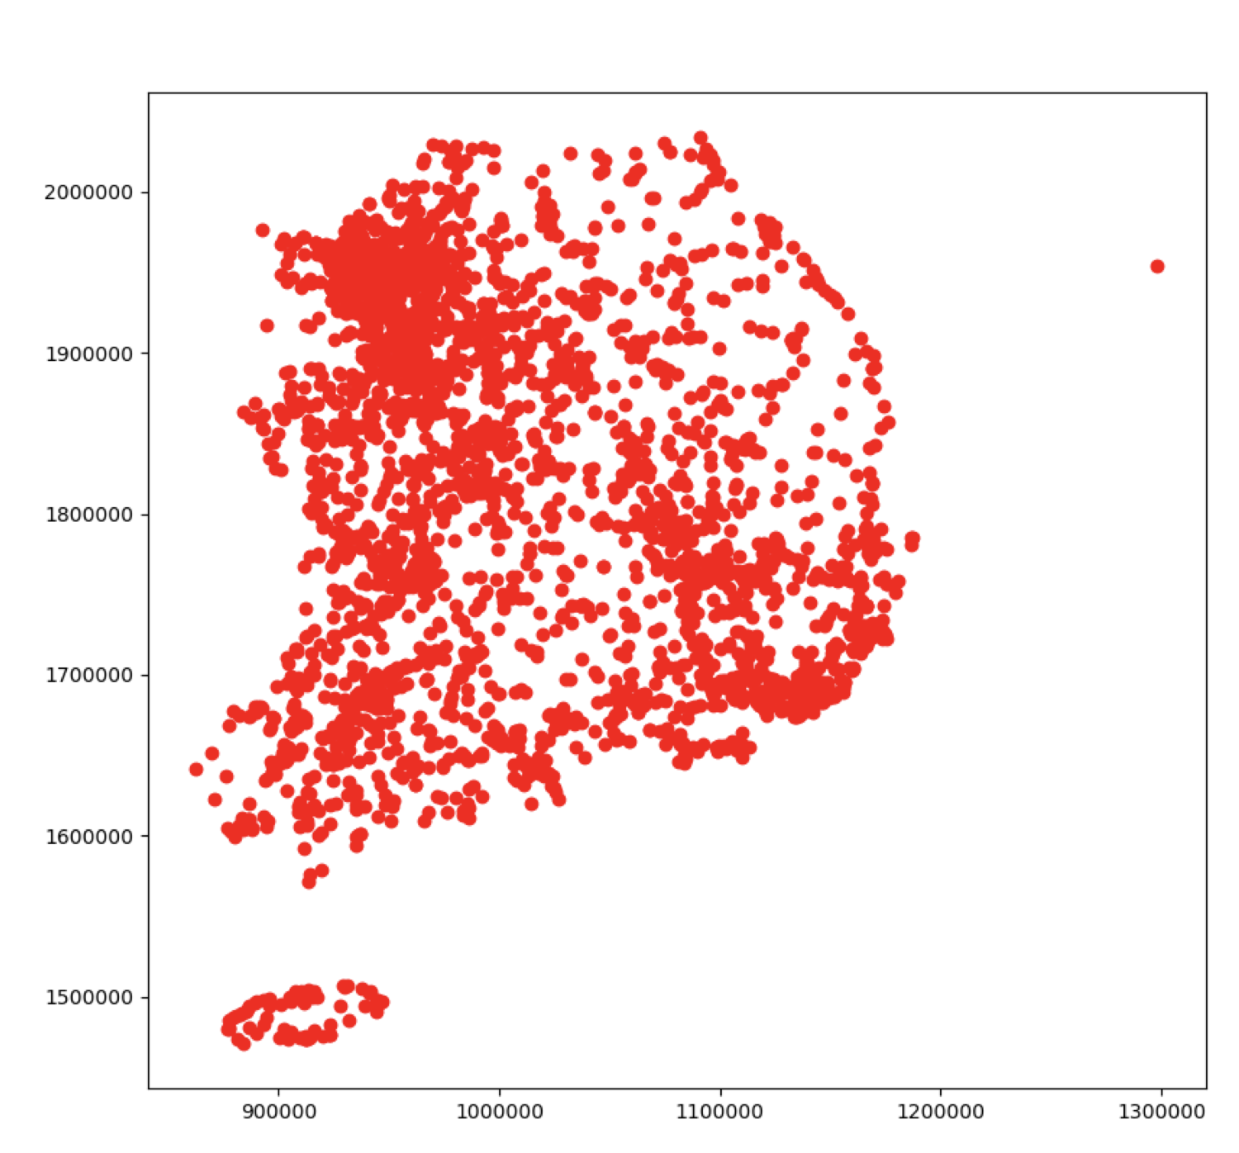
삽질시나리오
1) 도로교통공단 데이터
사고 현황 데이터 전처리
사고 데이터를 시각화
울트라바이올렛

Slide 7
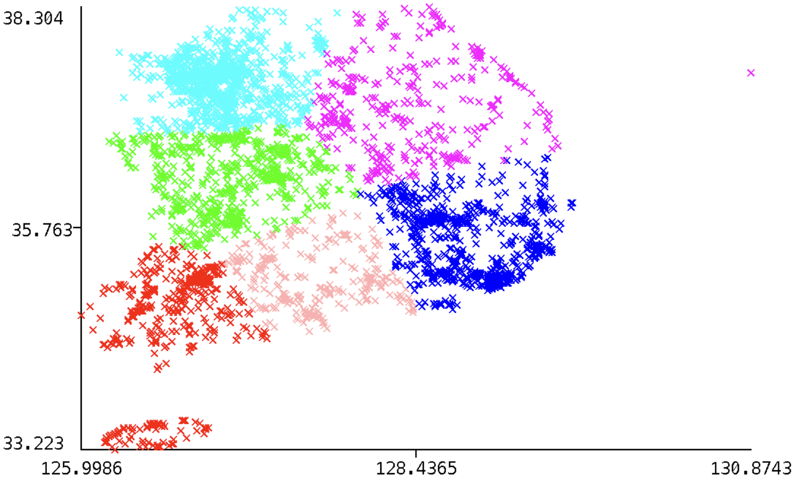
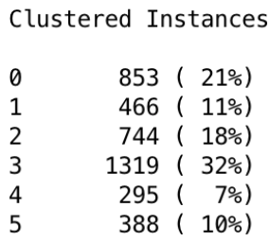
삽질시나리오
1) 도로교통공단 데이터
사고 현황 데이터 전처리
사고 데이터를 시각화
사고 데이터 클러스터링 (결과 후 경기도, 서울 )
지역 데이터만 추출
울트라바이올렛

Slide 8
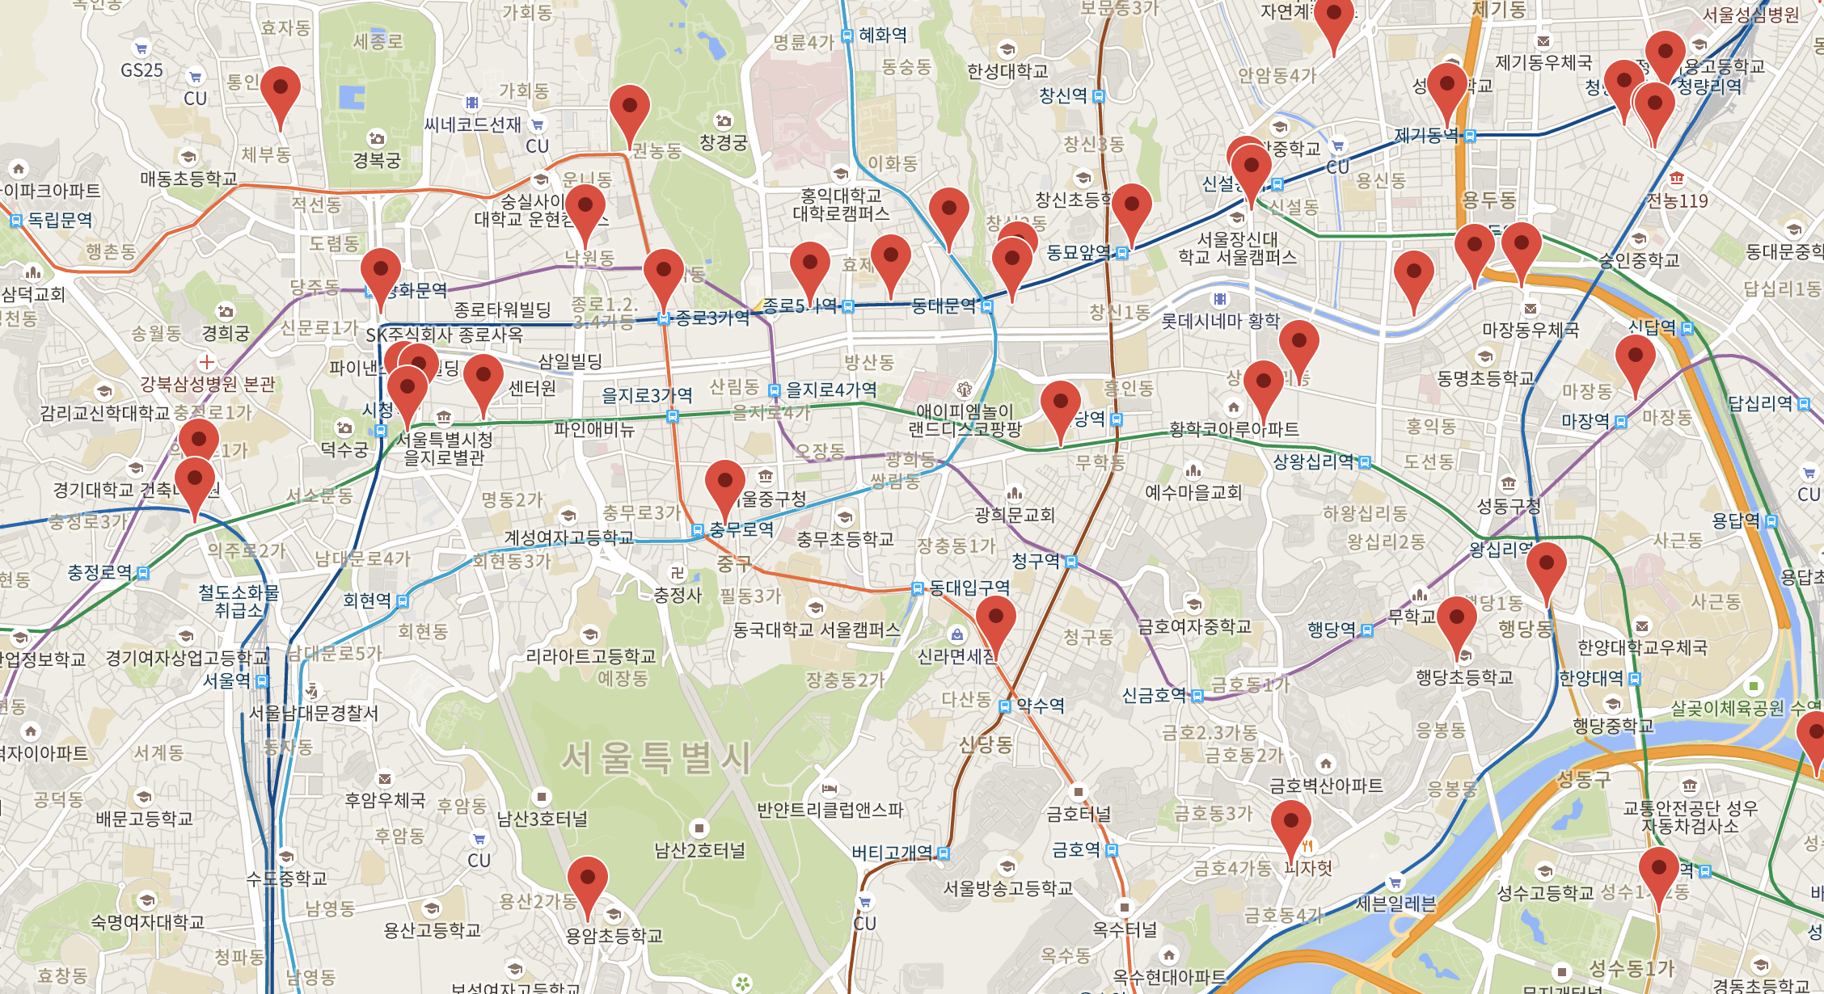
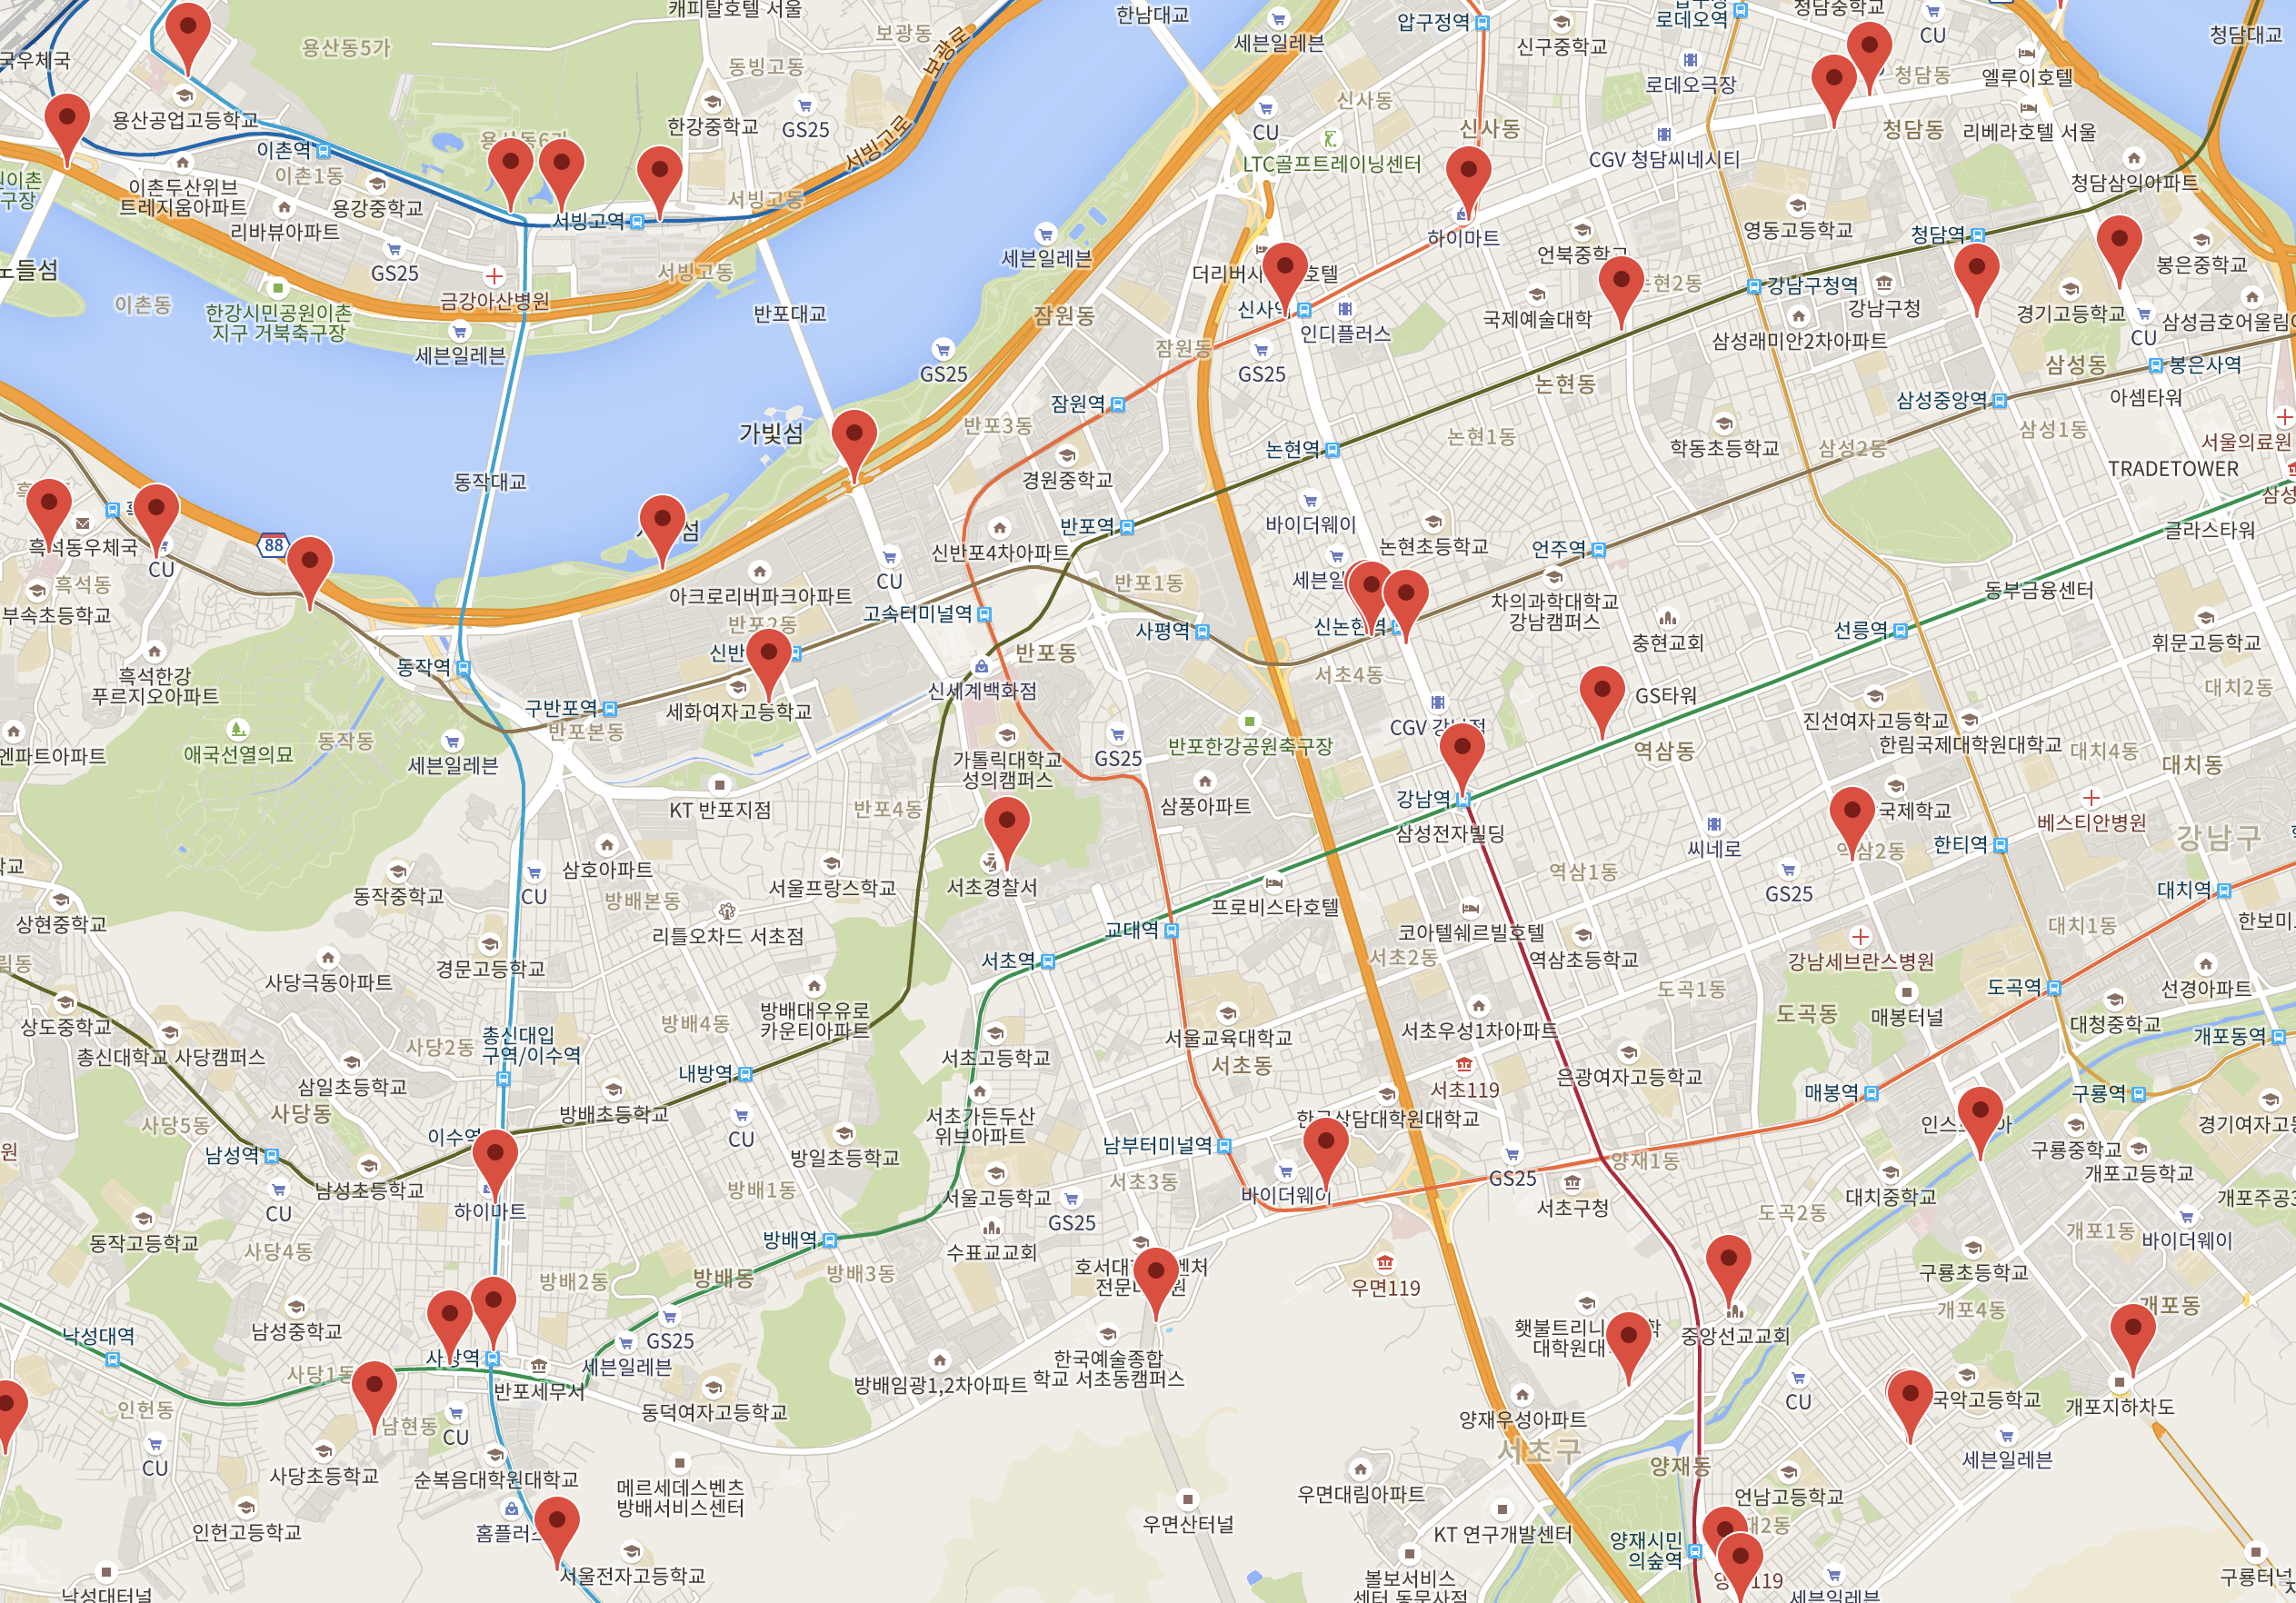
삽질시나리오
1) 도로교통공단 데이터
사고 현황 데이터 전처리
사고 데이터를 시각화
사고 데이터 클러스터링 (결과 후 경기도, 서울 )
지역 데이터만 추출
사고와 특정 도로와의 연관성 x..
울트라바이올렛

Slide 9
Hmm….
울트라바이올렛

Slide 10
다른 데이터를 찾자!!!!!
울트라바이올렛

Slide 11
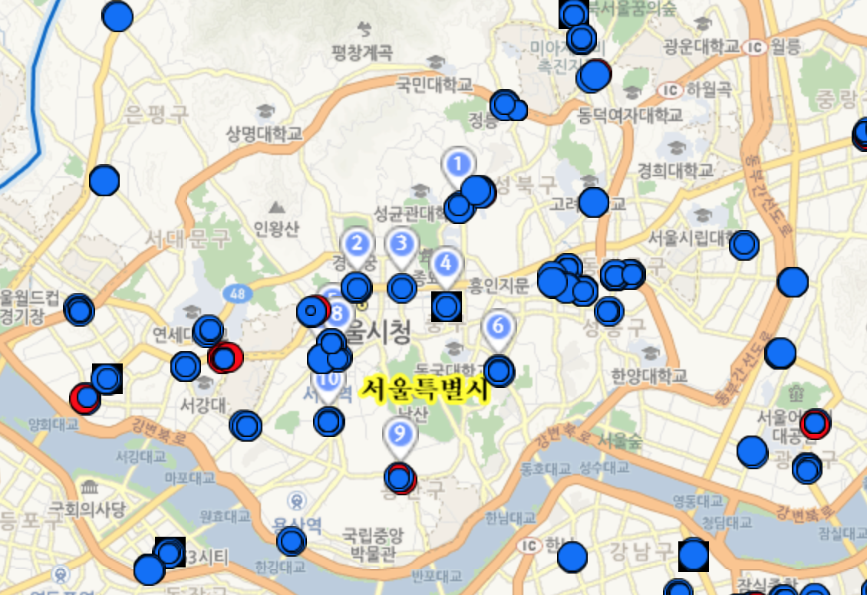
데이터 전처리
야심찬 시작
사고 다발지역에서 갖는 DTG 데이터의 특징을 파악하자!
사고 다발 지역과 DTG 데이터를 GPS를통해 Join해야한다.
사고다발지역 데이터와 DTG 데이터가 필요하다.
0807.tar
0807.tar
0807.tar
사고 다발 지역 데이터
–-TAAS 교통사고분석시스템
전국 버스 운행 기록계 (0801 ~ 0807)
울트라바이올렛

Slide 12
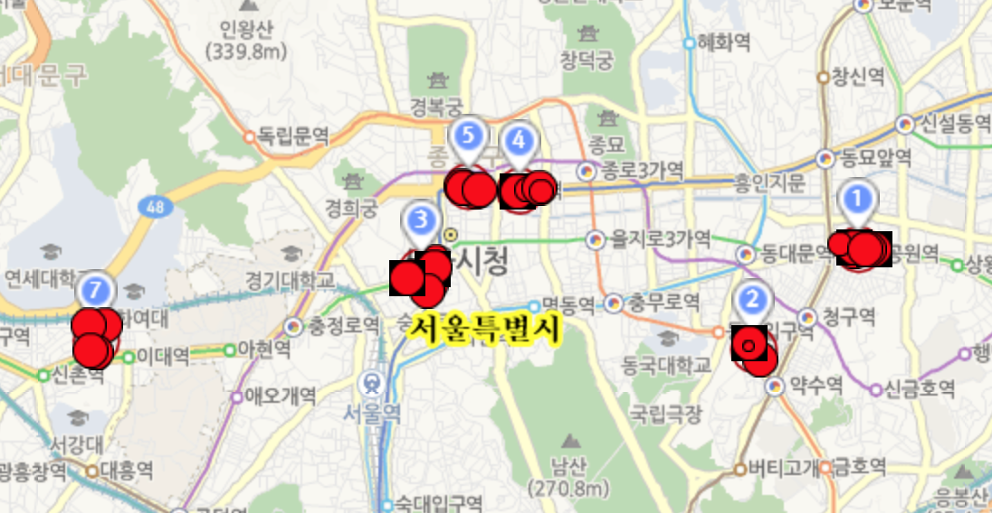
데이터 전처리
와! 다발 지점 데이터
다발 지점에 대한 GPS를 따로 파일로 주진 않았다.
울트라바이올렛

Slide 13
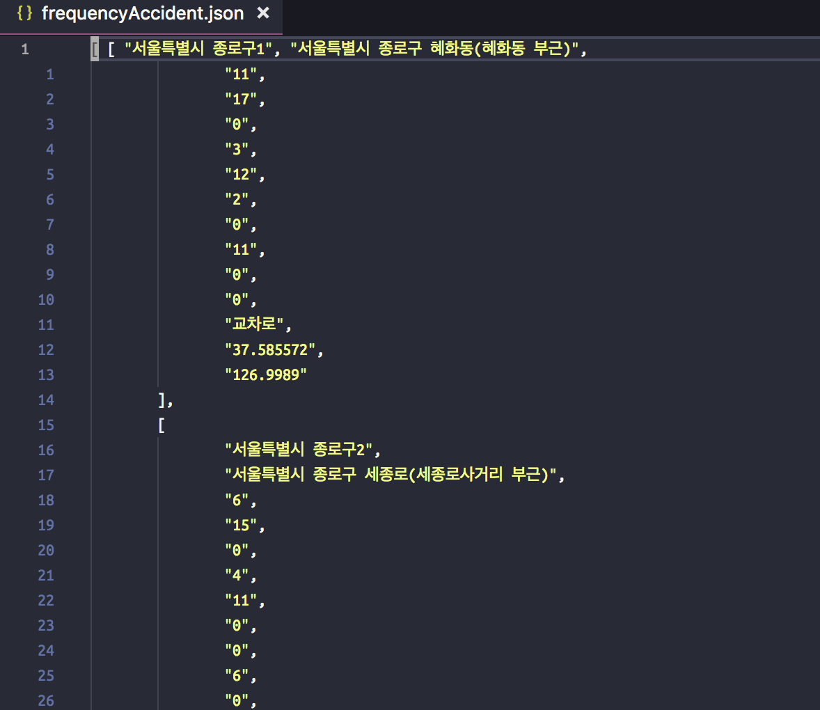
데이터 전처리
직 접 입력하기
Google map에서 똑같은 위치에 pin을 찍어 GPS 값을 가져왔다.
총 111개
울트라바이올렛

Slide 14
데이터 전처리
사고 다발지역 OK
울트라바이올렛

Slide 15
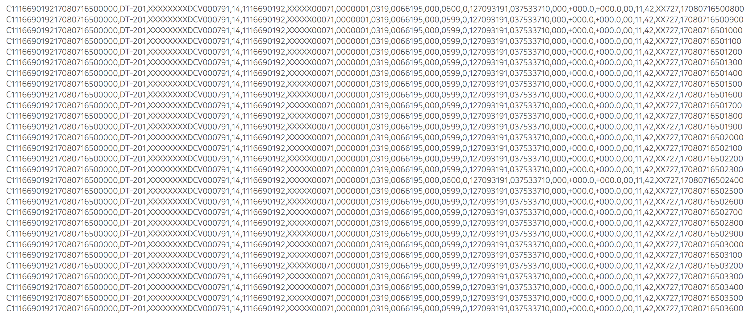
데이터 전처리
DTG 데이터
버스 별로 GPS, 속도, rpm 1 초당 1 개의 레코드가 저장되어 있다.
하루의 데이터가 24G 로 압축되어 있다. * 일주일
하루치 데이터의 압축을 풀어 봤더니 200개의 압축된 파일이 나왔다.
매우 방대하다.
울트라바이올렛

Slide 16
데이터 전처리
Apache Spark로 전처리
데이터의 양이 너무 방대하고 시간이 없어 vanilla python으로는 단순한 파싱이 어렵다.
반복 작업과 병렬처리에 능한 Spark를 활용하기로 함
울트라바이올렛

Slide 17
데이터 전처리
Apache Spark로 전처리
클라우드 서비스상에서 클러스터 구축을 위한 비용과 시간이 부족하여 팀원 컴퓨터에 수동으로 데이터를 분산하고 각자 코드를 실행시킴
데이터 커뮤니케이션은 카카오톡과 외장 SSD로 진행되었다.
이상
비루한 현실
울트라바이올렛

Slide 18
데이터 전처리
그래도 크다
111개의 사고 다발지역과 일주일치 DTG 데이터를 Join해야함
DTG 데이터 크기 만큼의 비교 연산을 111번 해야함
비행기 이륙 소리가 나는 맥북프로 3대를 돌려놓고 밥먹고 옴 (1시간)
0807.tar (24GB)
0807.tar (24GB)
0807.tar (24GB)
0807.tar (24GB)
울트라바이올렛

Slide 19
데이터 전처리
그래도 크다
(2/111) 완료됨 -> 이러면 안됨 -> 타협해야 됨
데이터 줄이기 → 일단 DTG에서 월요일과 서울 데이터만 뽑아내자
월요일 데이터만 선택
운행지역 코드가 11(서울)인 데이터만 저장
울트라바이올렛

Slide 20
시장배경
데이터 preprocessing
2015년 교통사고 정보
울트라바이올렛

Slide 21
데이터 전처리
그럼에도 불구하고
DTG 에서 도출할 수 있는 운전자의 위험 행동을 직접 정의
울트라바이올렛

Slide 22
데이터 전처리
그럼에도 불구하고
위험운전행동의 코드를 정의
급가속 -> 1
급감속 -> 2
급회전 -> 3
유턴 -> 4
[식별 코드], [위도], [경도], [위험운전행동]
의 형태로 데이터를 정제
울트라바이올렛

Slide 23
데이터 전처리
또 다른 문제
Spark는 급 가속, 급 감속 등 시간의 변화에 따라 발생하는 이벤트를 감지하기에 적합하지 않음 (속도를 기억하기 위해 이전 상태를 기억해야 하기 때문)
CEP를 도입할 시간이 없음
파이썬을 이용하여 정제
울트라바이올렛

Slide 24
데이터 전처리
그럼에도 불구하고
싱글 스레드로 처리하였지만,
데이터 크기를 줄였기 때문에,
Python 을 이용하여 운전자의 위험행동 데이터를 추출 완료
울트라바이올렛

Slide 25
데이터 전처리
시각화
급가속
급감속
급회전
유턴
울트라바이올렛

Slide 26
운전 위험행동과 사고 다발지역의 연관성
2018 국토교통데이터 해커톤.
Ultra Violet
울트라바이올렛

Slide 27
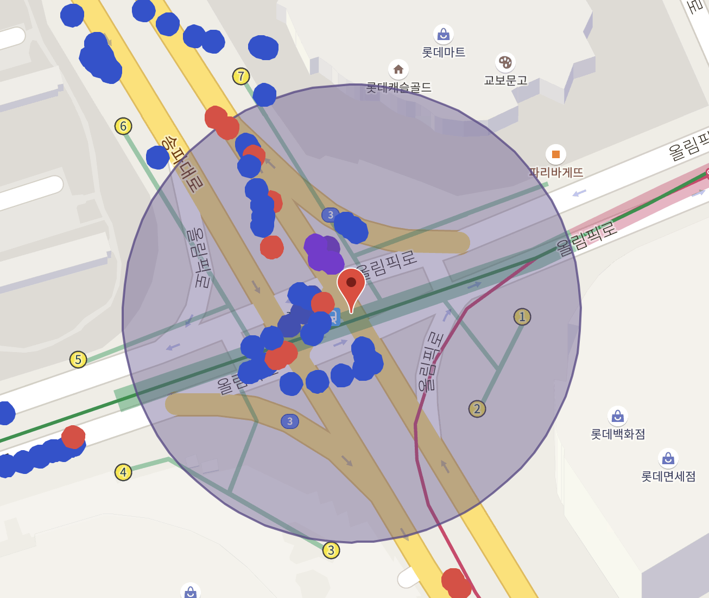
도로교통 분석결과
스크린샷 2018-06-08 오전 9.52.39.png
가공한 DTG데이터와 사고가 많이 나는 도로와의 상관관계
교차로다! (전체 111개의 도로중 109개의 도로가 교차로의 특성을 지니고 있음)
송파구 신천동
사고건수 9건
사상자수 17건
중상자수 4건
경상자수 11건
부상자수 2건
차대차 9건
울트라바이올렛

Slide 28
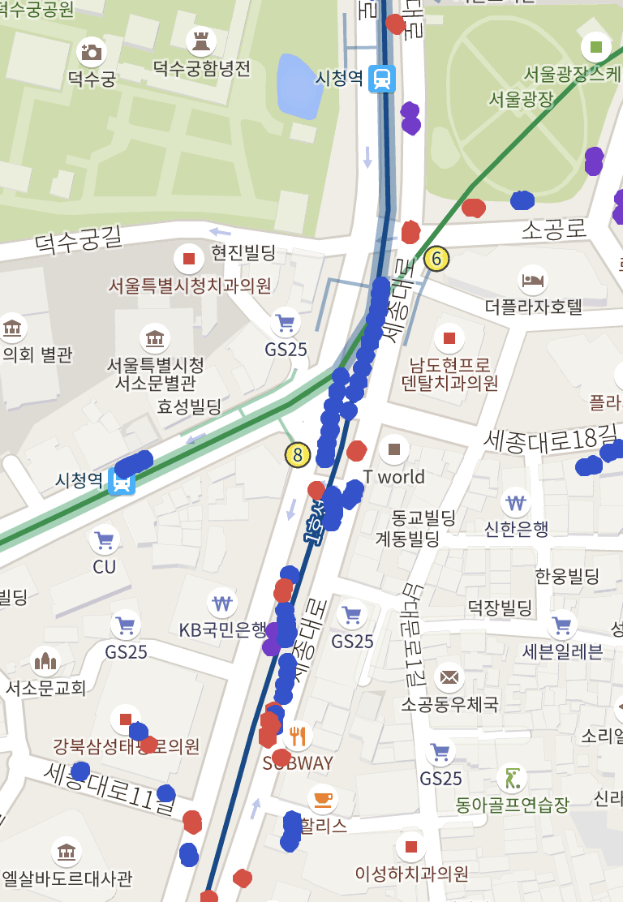
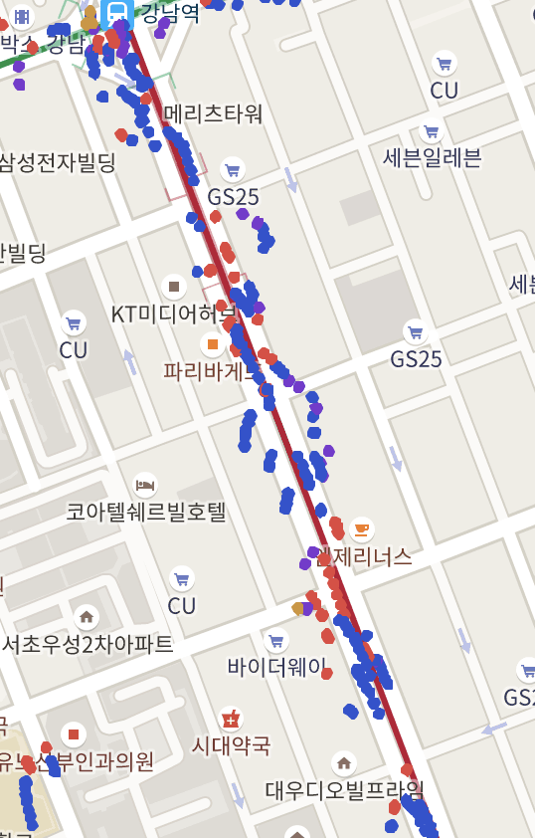
도로교통 분석결과
스크린샷 2018-06-08 오전 9.52.39.png
가공한 DTG데이터와 사고가 많이 나는 도로와의 상관관계
교차로다! (아무리 안전운행 지표가 많더라도 단일로라면 사고 위험이 낮음)
시청역 근처
강남역 근처
울트라바이올렛

Slide 29
아이디어 도출
그러면 교차로에서 사고를 줄일 수 없을까..?
울트라바이올렛

Slide 30
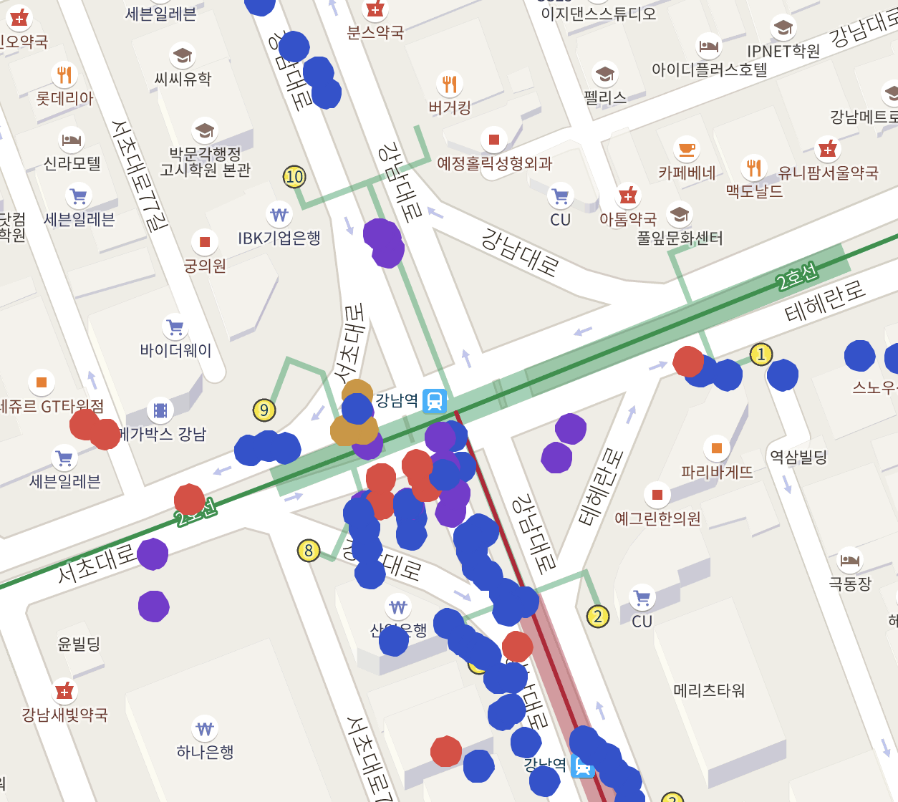
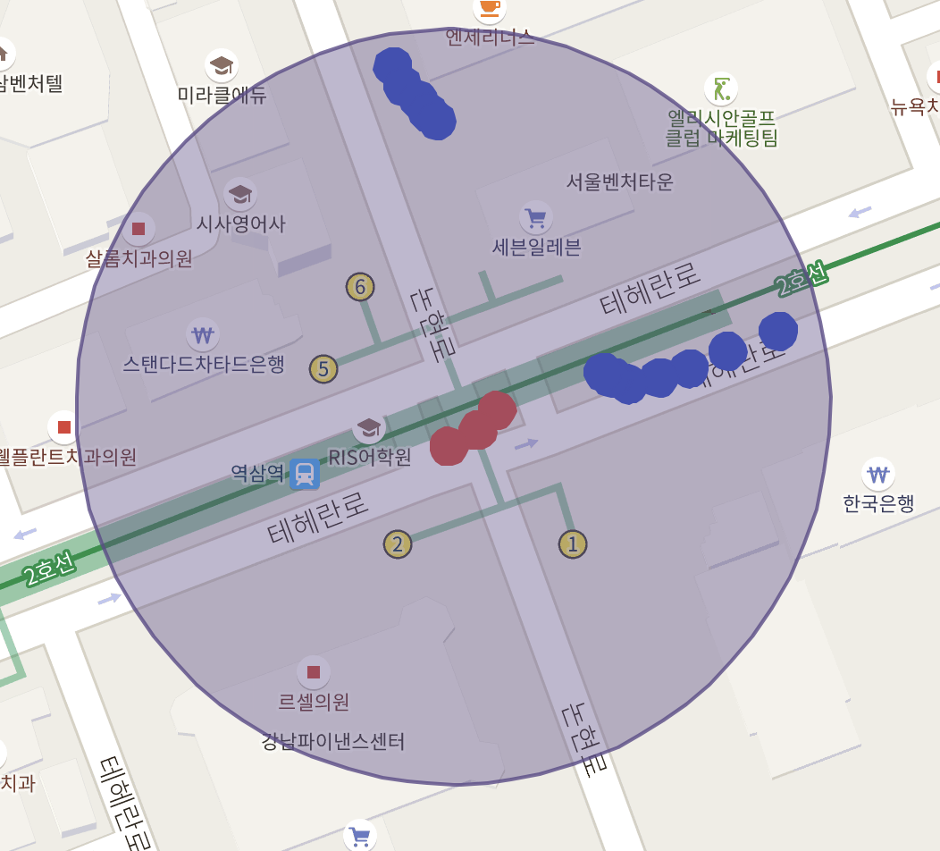
도로교통 분석결과
가공한 DTG데이터와 사고가 많이 나는 도로와의 상관관계
강남역은 불안전 교통상황이 많음에도
많은 사고가 발생하는 지역이 아님.
역삼역은 교통상황이 적음에도
많은 사고가 발생하는 지역임!
울트라바이올렛

Slide 31
도로교통 분석결과
가공한 DTG데이터와 사고가 많이 나는 도로와의 상관관계
교통섬!!!
강남역은 불안전 교통상황이 많음에도
많은 사고가 발생하는 지역이 아님.
역삼역은 교통상황이 적음에도
많은 사고가 발생하는 지역임!
울트라바이올렛

Slide 32
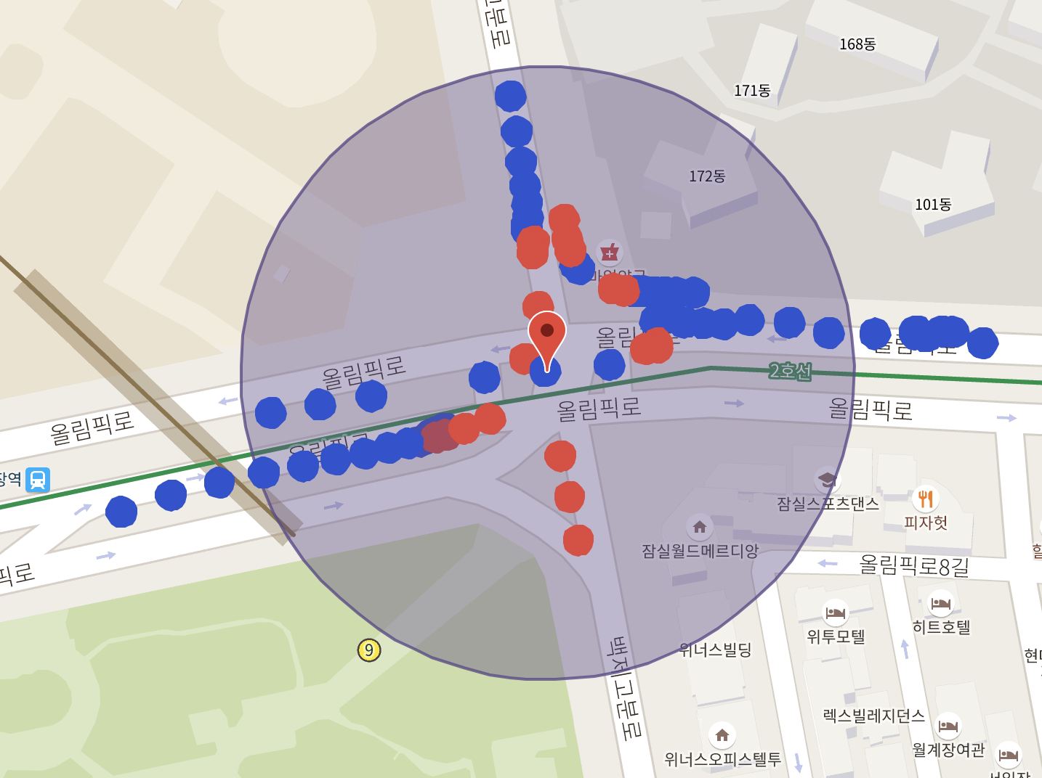
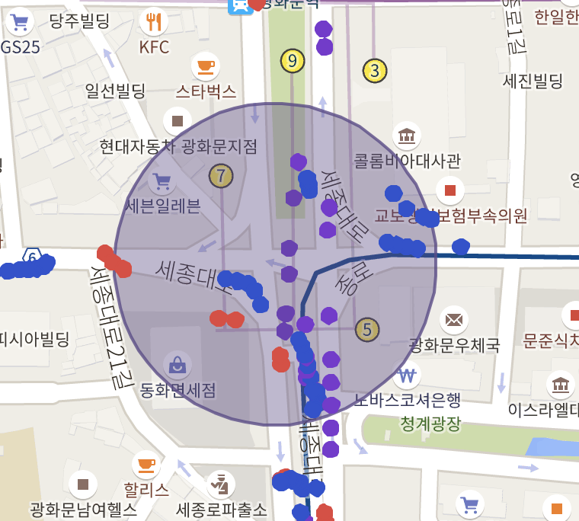
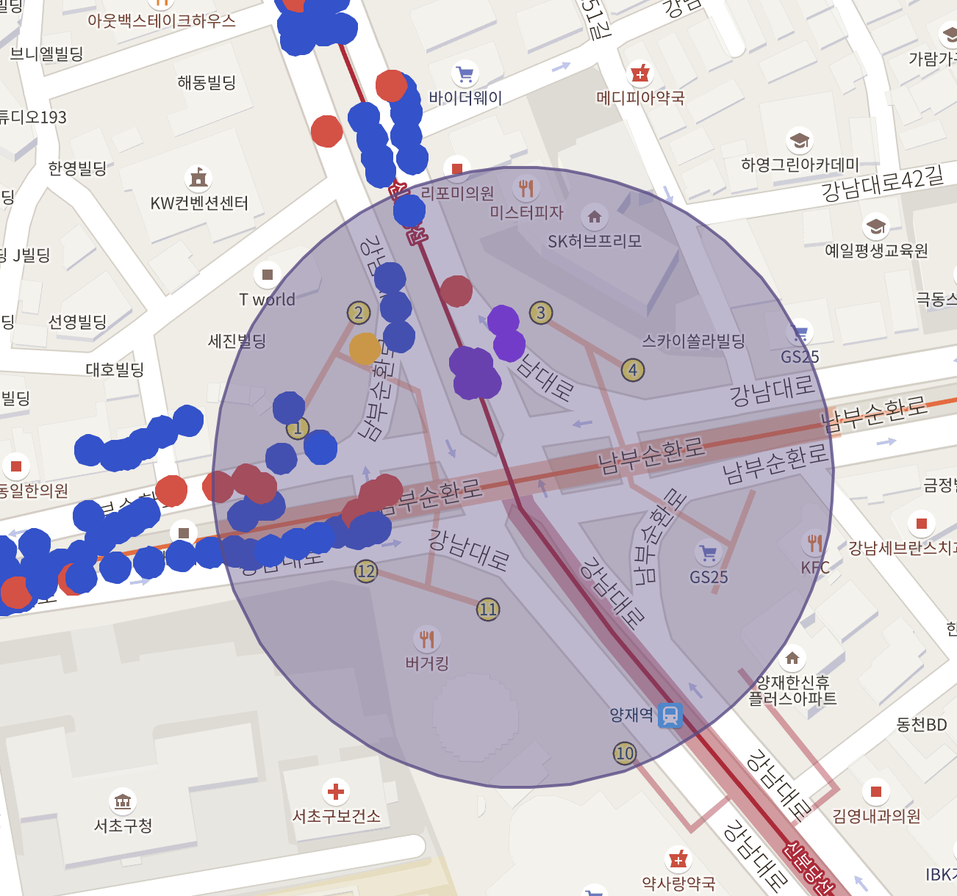
도로교통 분석결과
가공한 DTG데이터와 사고가 많이 나는 도로와의 상관관계
2. 다른 지역들 보다 위험 운전 행동의 분포가 높음!
종합운동장역 근처
광화문역 근처
양재역 근처
울트라바이올렛

Slide 33
도로교통 분석결과
가공한 DTG데이터와 사고가 많이 나는 도로와의 상관관계
2. 다른 지역들 보다 위험 운전 행동의 분포가 높음!
종합운동장역 근처
광화문역 근처
양재역 근처
울트라바이올렛

Slide 34
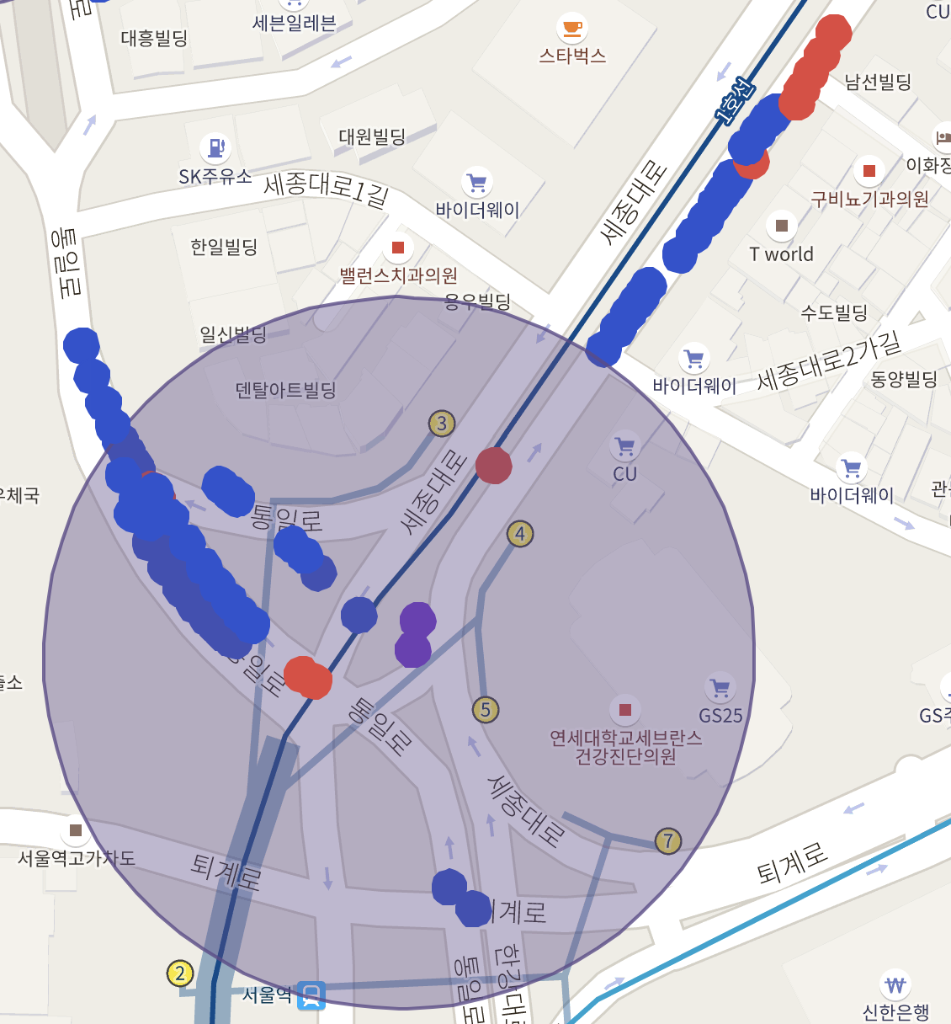
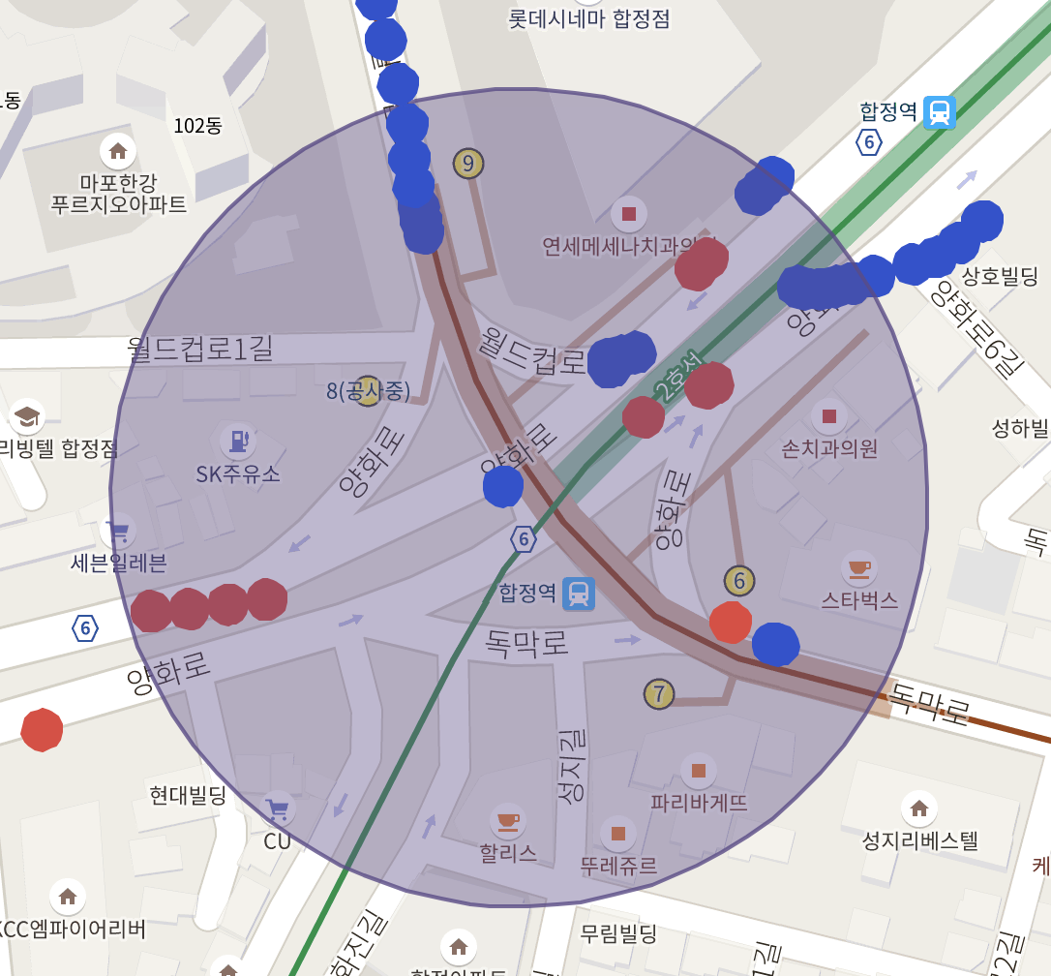
도로교통 분석결과
가공한 DTG데이터와 사고가 많이 나는 도로와의 상관관계
3. 도로의 복잡도 자체가 운전자들의 불안전한 운전 패턴을 야기함!
서울역 근처
합정역 근처
울트라바이올렛

Slide 35
해커톤을 마치며….
2018 국토교통데이터 해커톤.
Ultra Violet
울트라바이올렛

Slide 36
도로교통 분석결과
데이터의 아쉬움…
결국은 데이터과 시간…..
정류소 정보..
일반 도로의 정보…
일반 차량의 DTG….
전체 요일별 DTG…
울트라바이올렛

Slide 37
THANK YOU
2018 국토교통데이터 해커톤.
Ultra Violet
울트라바이올렛

